Slide 1
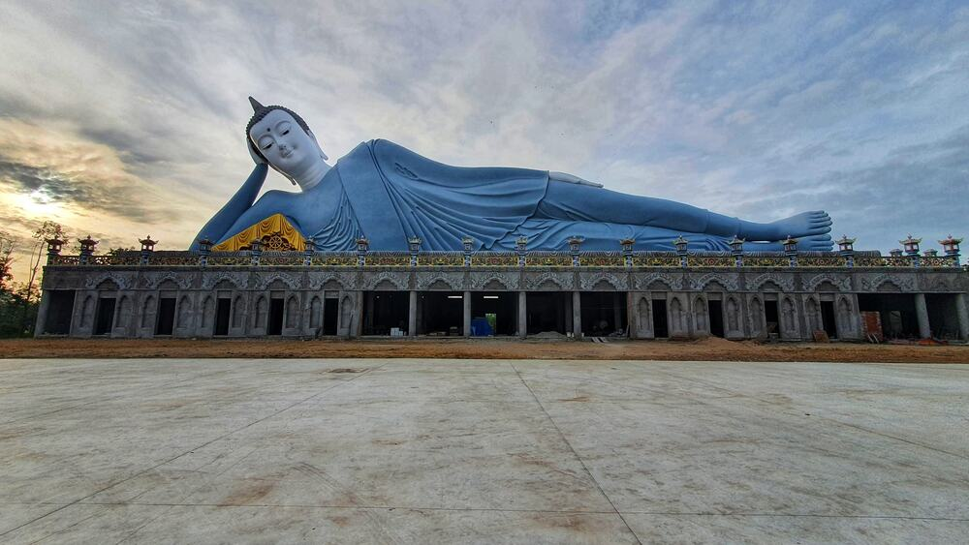

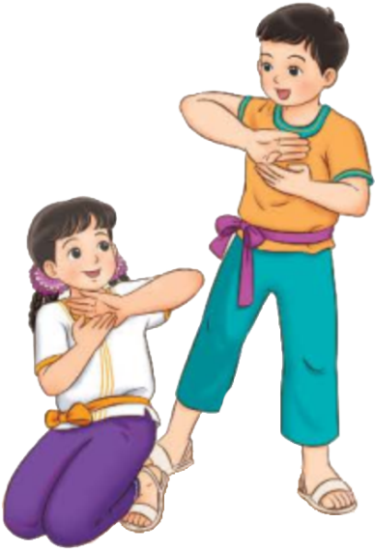
TIẾT 25
ÔN NHẠC CỤ
NGHE NHẠC: NGÔI SAO SÁNG

Slide 2

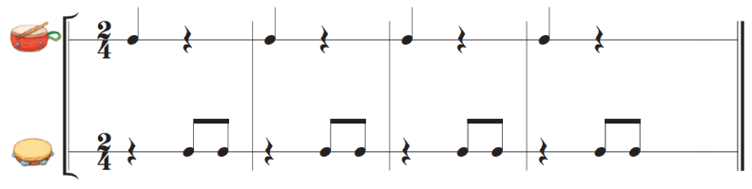

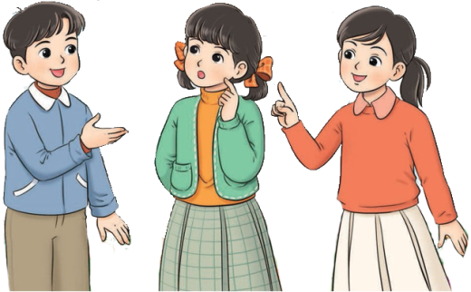
Ôn nhạc cụ tiết tấu
ÔN NHẠC CỤ
LUYỆN TẬP

Slide 3
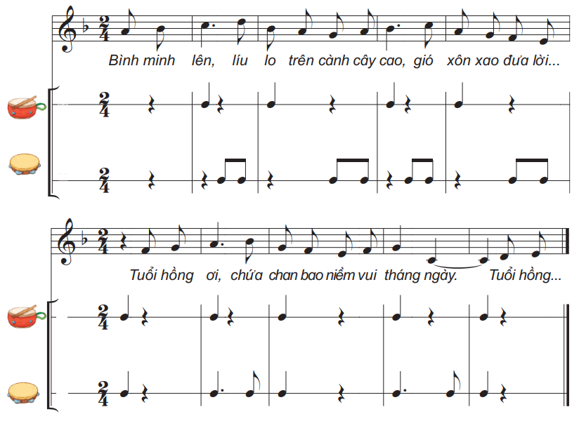
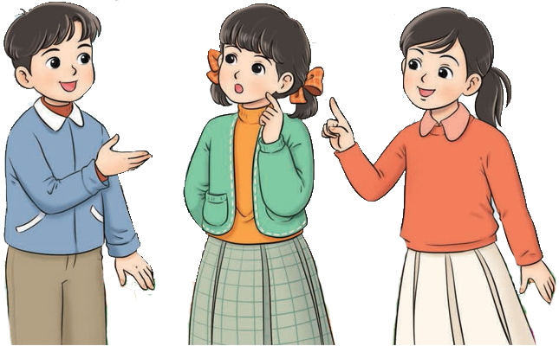
Ôn tập theo sơ đồ
Nhóm 1 hát
Nhóm 2
Nhóm 3

Slide 4
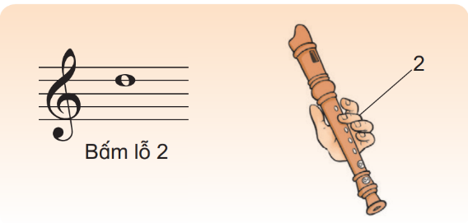
Ôn tập sáo Recoder
Ôn tập thổi nốt Rê 2

Slide 5
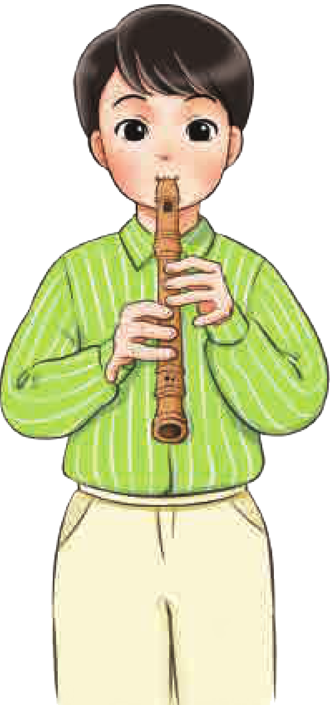
Ôn tập thổi mẫu âm

Slide 6
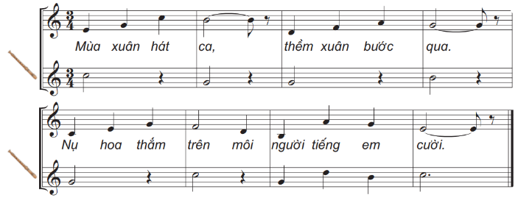
Ôn tập theo sơ đồ
Nhóm 1 hát
Nhóm 2
Đổi nhóm ngược lại

Slide 7
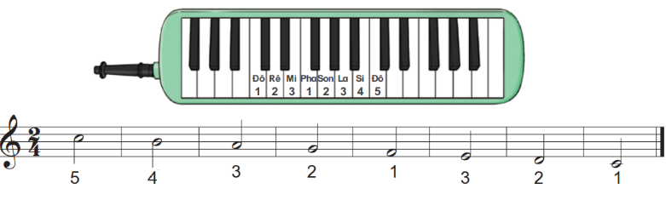
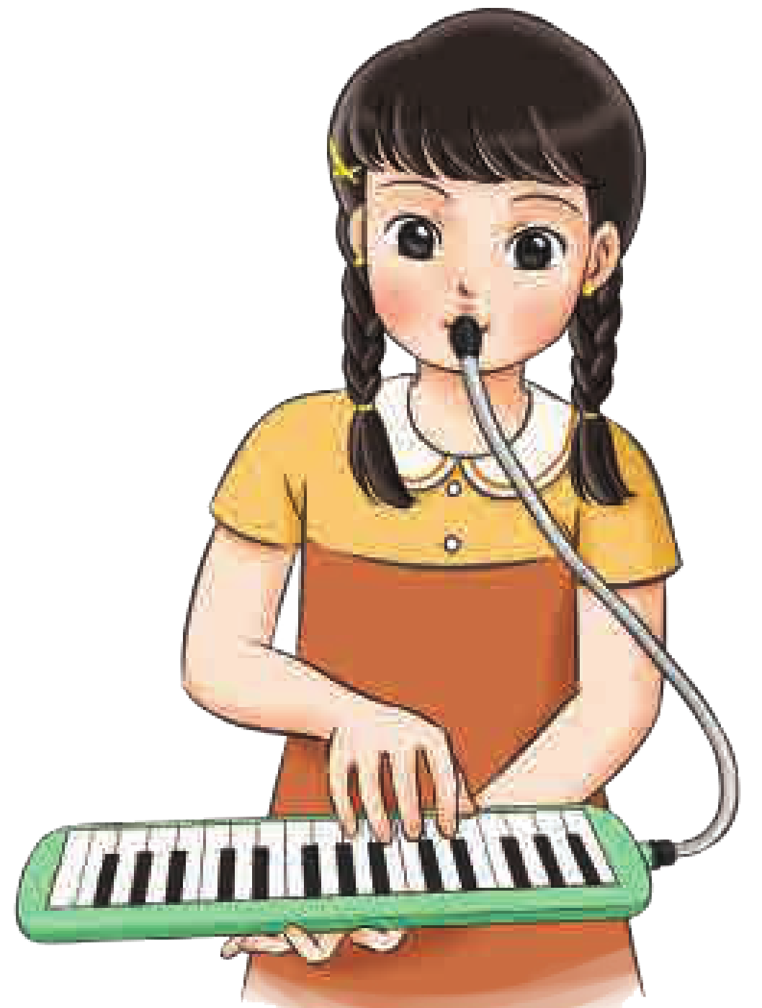
Ôn tập Kèn phím
Ôn Luyện gam đi xuống với kỹ thuật vắt ngón

Slide 8
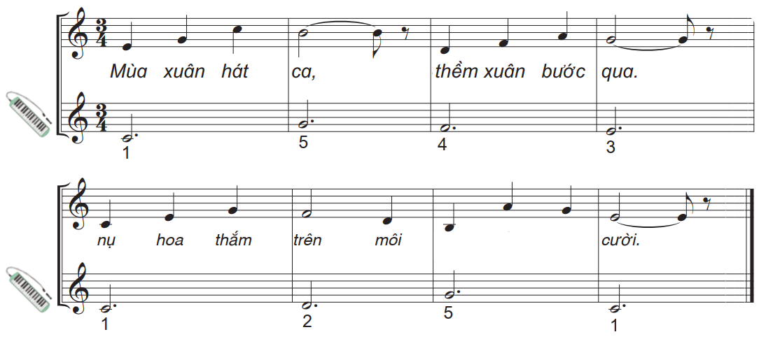
Ôn tập theo sơ đồ
Nhóm 1 hát
Nhóm 2
Đổi nhóm ngược lại

Slide 9


Hình thành kiến thức
Giới thiệu
Ngôi sao sáng là làn điệu dân ca Khmer có nhịp độ chậm vừa. Giai điệu với tính chất trong sang, uyển chuyển, nhịp nhàng gợi đến hình ảnh các động tác múa dân gian mềm mại, duyên dáng của người khmer

Slide 10
Nghe và cảm nhận nhịp điệu bài hát
+ Em được nghe bản hoà tấu này chưa? Nghe ở đâu?
+ Em nhận ra những nhạc cụ nào trong dàn nhạc? Em thích nhạc cụ nào nhất? Vì sao?
+ Em hãy nêu tính chất âm nhạc của bản nhạc.
+ Em có thích bản nhạc này không? Vì sao?

Slide 11
Vận động phụ hoạ theo nhịp điệu âm nhạc

Slide 12
VậN dụng, sang tạo
Gõ đệm mạnh – nhẹ theo nhịp điệu bản nhạc.

